Slide 1
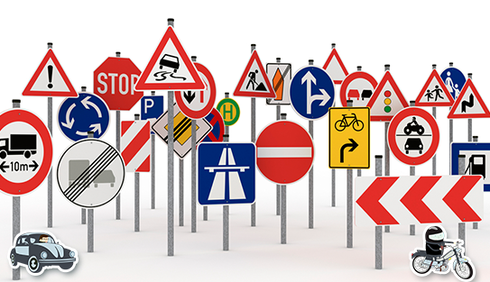
DEMARCACIONES SEÑALES HORIZONTALES Y VERTICALES
INSPECCIÓN DE TRÁNSITO Y TRANSPORTE DE BARRANCABERMEJA

Slide 2
La efectiva demarcación de carreteras, calles o avenidas, son de vital importancia para el buen funcionamiento de la red vehicular y para la propia seguridad de los usuarios, sean estos conductores o peatones; por tal motivo, es necesario que los materiales y procedimientos utilizados en la construcción de las señales sean adecuadas, de tal manera que sean funcionales y requieran la menor cantidad de mantenimientos posibles.
PINTURAS PARA TRÁFICO

Slide 3
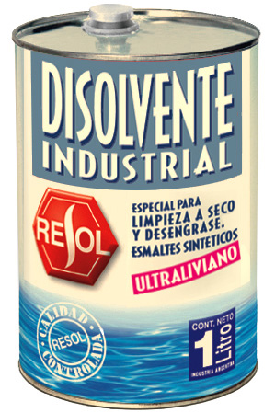
COMPOSICIÓN DE LAS PINTURAS
Las pinturas de tráfico pueden contener:
Resinas y plastificantes, que cumplen con la función de asegurar la adherencia al sustrato y darle la calidad a la pintura.
Solventes o disolventes, sustancias líquidas que dan a las pinturas el estado de fluidez o viscosidad necesario para su aplicación.
Aditivos, sustancias esenciales para el buen comportamiento de las pinturas.

Slide 4
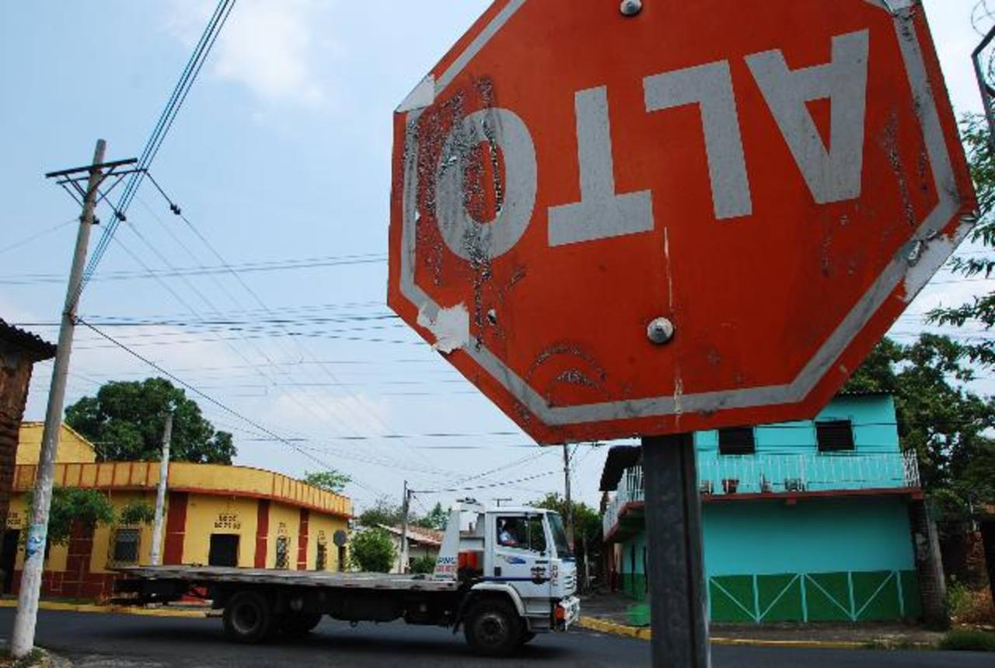
IMPORTANCIA DE LAS PINTURAS
Su función principal es privilegiar y salvaguardar las vidas de las personas y los vehículos. Si bien la mayoría de los accidentes corresponden a fallas humanas, la no correcta señalización incrementa muchísimo las posibilidades de una fatalidad.

Slide 5
CARACTERISTICAS DE LAS PINTURAS
Una pintura, no debe contener plomo, mercurio, cadmio, cromo u otros metales pesados tóxicos. Debe ser una mezcla homogénea, libre de contaminantes y de una consistencia adecuada. Lo ideal siempre será que la pintura de tráfico conserve durante mucho tiempo sus propiedades de adherencia, resistencia al desgaste y visibilidad tanto en el día como en la noche.

Slide 6
CLASES DE PINTURAS
Pintura Acrílica Base Agua: es con alto contenido de sólidos, secado rápido y especialmente formulada para ser aplicada con micro esferas de vidrio.
Pintura Acrílica Base Agua de Alto Espesor: es de alta durabilidad y con capacidad de ofrecer mayor espesor y retroreflectividad en las líneas de señalización vial. Esta pintura utiliza emulsiones acrílicas, Aplicada en Aeropuertos y Carreteras de alto transito.

Slide 7
CLASES DE PINTURAS
Pintura Base Agua para Climas Fríos: aplicada en pavimentos de asfalto o concreto con equipo de presión de aire y con temperaturas en el pavimento desde de 1.7 °C.
Pintura Acrílica Base Solvente: de secado rápido, base solvente para demarcación o señalamiento de carreteras, calles, estacionamientos, cruces viales y símbolos. Se aplica desde los 10°C hasta los 52°C temperatura.

Slide 8
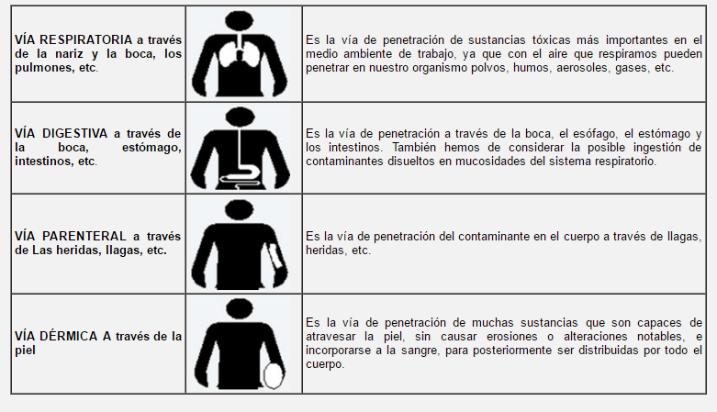
RIESGOS SOBRE LA SALUD

Slide 9
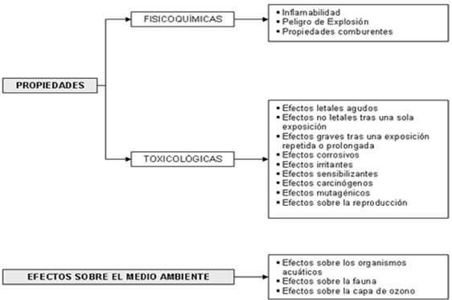

Slide 10
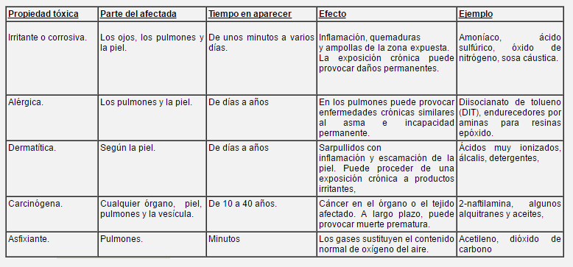
EFECTOS TÓXICOS SOBRE LA SALUD

Slide 11
NORMATIVIDAD AMBIENTAL
En Colombia, el tema se regula mediante la Ley 55 de 1993. “sobre la Seguridad para la Utilización y manipulación de los Productos Químicos en el trabajo", de la O.I.T.
También, se encuentra la Ley 9 del 79 por la cual se dictan medidas sanitarias.
la Resolución 2400 de 1979 por la cual se establecen algunas disposiciones sobre vivienda, higiene y seguridad en los establecimientos de trabajo.
El Decreto 1609 de 2002 por el cual se reglamenta el manejo y transporte terrestre automotor de mercancías peligrosas por carretera.

Slide 12
DESMANTELAMIENTO DE OBSOLETOS Y PAISAJE
Las señales de tránsito que por algún motivo deben ser reemplazadas, se desmantelan de forma inmediata tan pronto y como ocupe su lugar la señal nueva que entra a cumplir su función.
Se realiza una limpieza general del área de reemplazo o instalación de señales de tránsito, retirando escombros y residuos generados por las actividades de desmantelamiento.

Slide 13
MANEJO AMBIENTAL DE LAS SEÑALES HORIZONTALES Y VERTICALES
Todas las labores de ejecución de demarcaciones horizontales y verticales se deben realizar teniendo en cuenta la conservación y protección de nuestro medio ambiente y los recursos naturales.
Los productos químicos mal manipulados generan un gran impacto ambiental en nuestro medio ambiente como: el cambio climático, destrucción de la fauna y la flora y la contaminación de nuestras fuentes hídricas (agua potable). Evidentemente, se debe tener un uso más prudente y oportuno de estos productos, y un control de las emisiones, y generaciones de residuos solidos. Esto se debe desarrollar con la responsabilidad de la seguridad y la salud de los trabajadores.

Slide 14
GRACIAS
Gestión ambiental, un compromiso de todos

